Slide 1
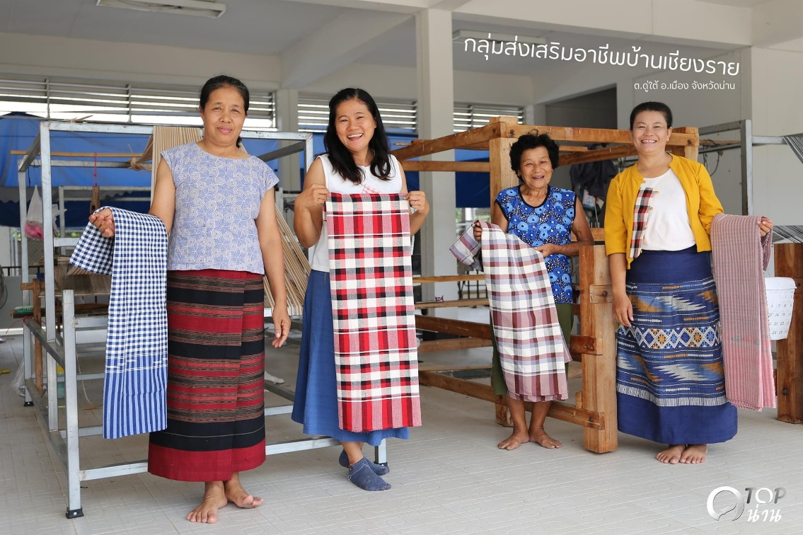
วิสาหกิจชุมชนกลุ่มทอผ้าบ้านเชียงราย หมู่ 8 ตำบลดู่ใต้ อำเภอเมืองน่าน จังหวัดน่าน

Slide 2
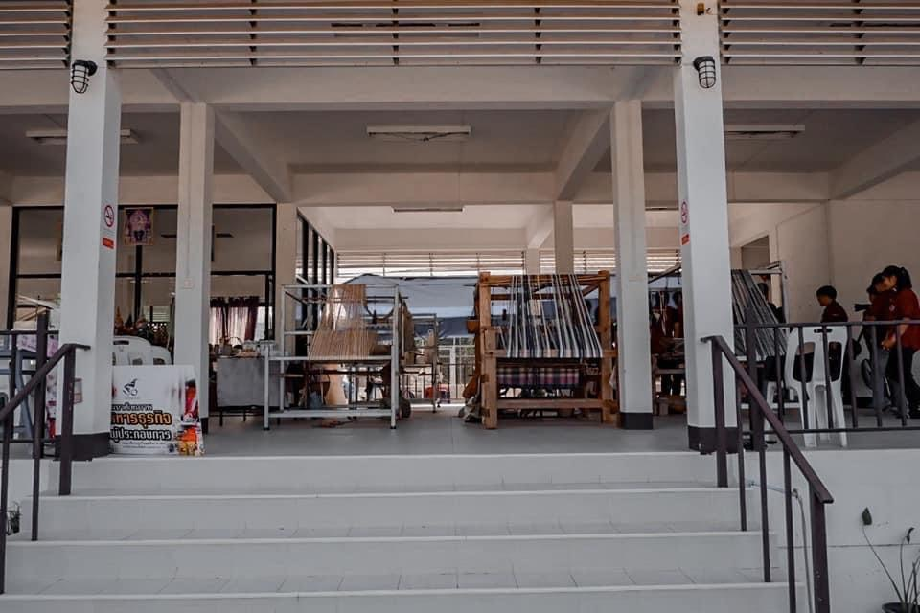
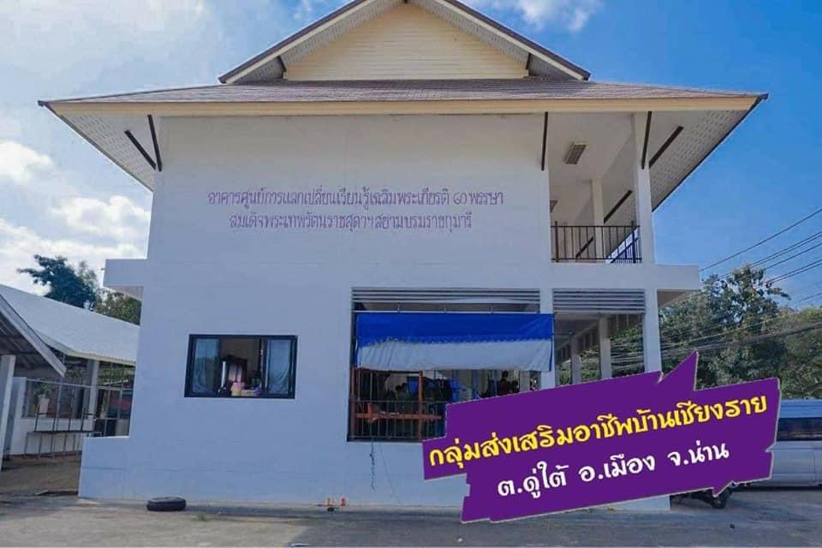
วิสาหกิจชุมชนกลุ่มทอผ้าบ้านเชียงราย หมู่ 8
วันที่จัดตั้ง :
“วิสาหกิจชุมชนทอผ้าบ้านเชียงราย หมู่ 8” จดทะเบียนวิสาหกิจชุมชน
เลขที่ทะเบียน 6-55-01-08/1-0048 เมื่อวันที่ 1 สิงหาคม 2557
ที่ทำการวิสาหกิจชุมชน:
เลขที่ 56 หมู่ที่ 8 ตำบดู่ใต้ อำเภอเมืองน่าน จังหวัดน่าน 55000
แนวทางการดำเนินงาน

Slide 3
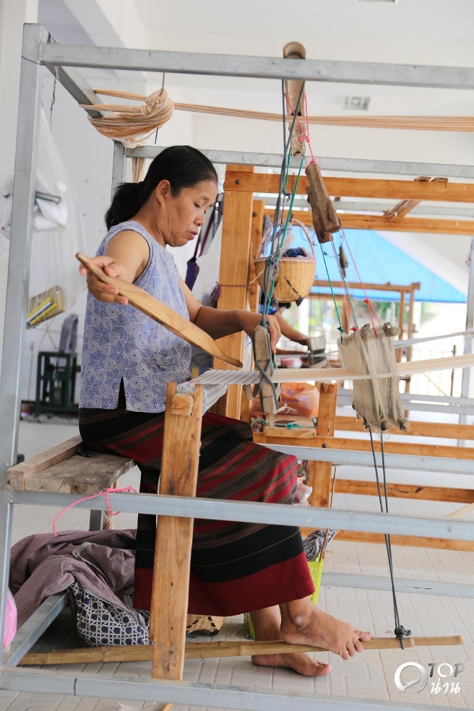
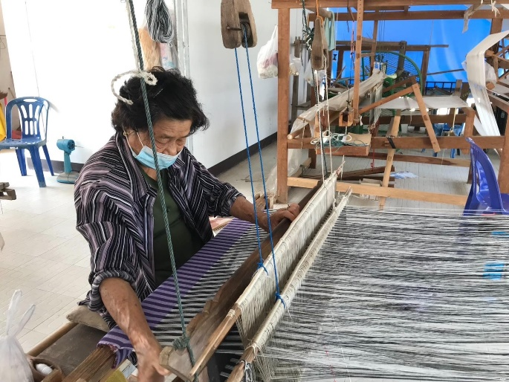
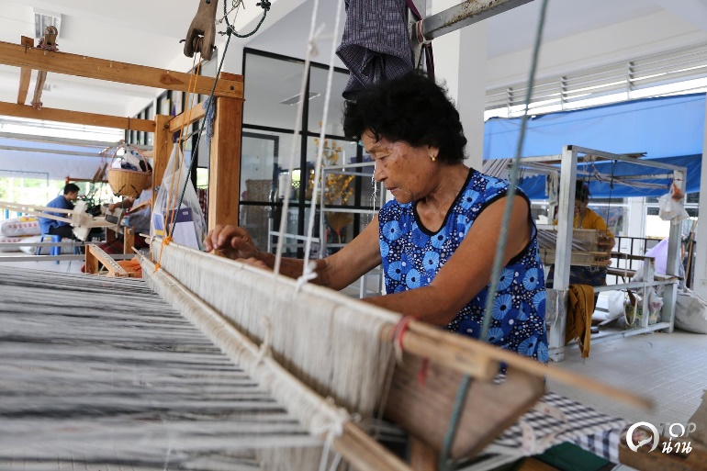
วิสาหกิจชุมชนกลุ่มทอผ้าบ้านเชียงราย หมู่ 8
วัตถุประสงค์ของการจัดตั้งกลุ่มฯ
1. เพื่อให้สมาชิกทุกคนในกลุ่มได้ประกอบอาชีพอิสระ
2. เพื่อให้สมาชิกมีรายได้เพิ่มขึ้น สร้างรายได้ให้กับครอบครัวและชุมชน
3. เพื่อให้เกิดความสามัคคีในกลุ่มและสร้างชุมชนให้เข้มแข็ง
4. เพื่อเป็นแหล่งศึกษาเรียนรู้สำหรับเยาวชนรุ่นหลังและผู้ที่สนใจ
5. เพื่อสืบสานและอนุรักษ์ภูมิปัญญาท้องถิ่นให้คงอยู่สืบไป
แนวทางการดำเนินงาน

Slide 4
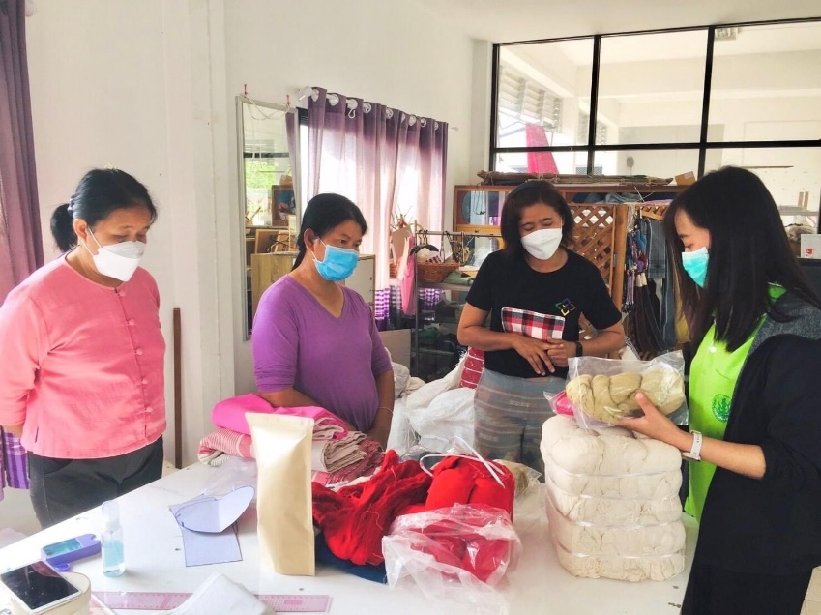
วิสาหกิจชุมชนกลุ่มทอผ้าบ้านเชียงราย หมู่ 8
มีจำนวนสมาชิกทั้งหมด 13 ราย
มีคณะกรรมการดำเนินงานวิสาหกิจชุมชนทอผ้าบ้านเชียงราย หมู่ 8 ดังนี้
1. นางศิวภรณ์ พันธุ์พิกุล ประธานกลุ่ม
2. นางอุไรวรรณ อิ่นแก้ว รองประธานฯ
3. นางแก้วมณี วงศ์ราช เหรัญญิก
4. นางสาวพวงทอง สุทธิจินดา เลขานุการ
5. นางจันเพ็ญ ถาตา กรรมการ
6. นางเพียรทอง ถาตา กรรมการ
7. นางศรีปา คำแปง กรรมการ
8. นางจินตนา ปัญญาไชย กรรมการ
มีหน้าที่รับผิดชอบ ดังนี้
ประธานกลุ่ม มีหน้าที่บริหารงานกลุ่ม กำกับ ควบคุม ดูแล และจัดหาตลาด
รองประธาน มีหน้าที่ช่วยเหลือประธานและทำหน้าที่แทนประธานขณะประธานไม่อยู่
เหรัญญิก มีหน้าที่รับผิดชอบด้านการเงินของกลุ่ม
เลขานุการ มีหน้าที่จดบันทึกประชุม ตรวจสอบสินค้า
แนวทางการดำเนินงาน

Slide 5
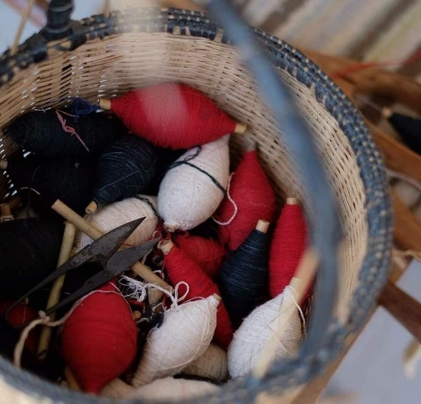
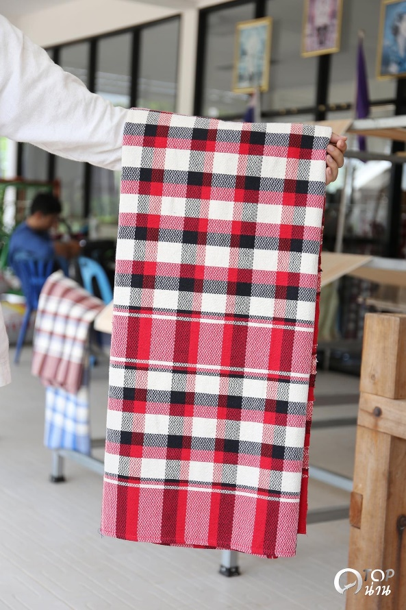
กิจการที่ดำเนินงาน
การผลิตสินค้า
ประเภทผลิตภัณฑ์ผ้าทอ/เสื้อผ้า
เช่น ผ้าทอมือลายตาโก้ง ผ้าทอลายต่างๆ กระเป๋า เสื้อ ของที่ระลึกและผลิตภัณฑ์ต่างๆที่ทำจากผ้าทอ
การให้บริการ
1. การส่งเสริมอาชีพนอกภาคการเกษตร
2. การพัฒนาทักษะและพัฒนาคุณภาพสินค้า
เป็นแหล่ง/ศูนย์เรียนรู้ให้แก่ชุมชน และเป็นจุดบริการท่องเที่ยวของตำบลดู่ใต้ อำเภอเมืองน่าน จังหวัดน่าน
แนวทางการดำเนินงาน

Slide 6
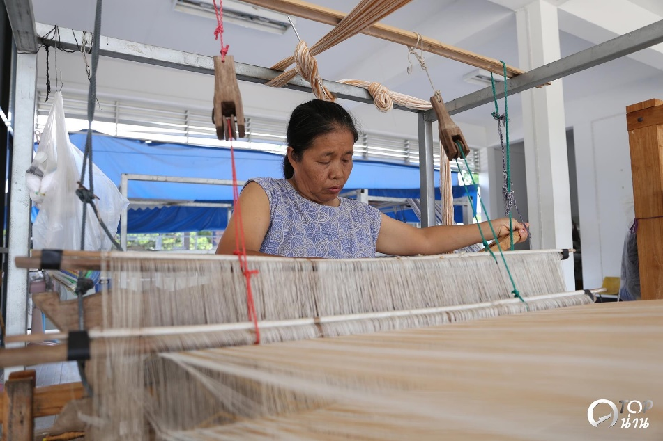
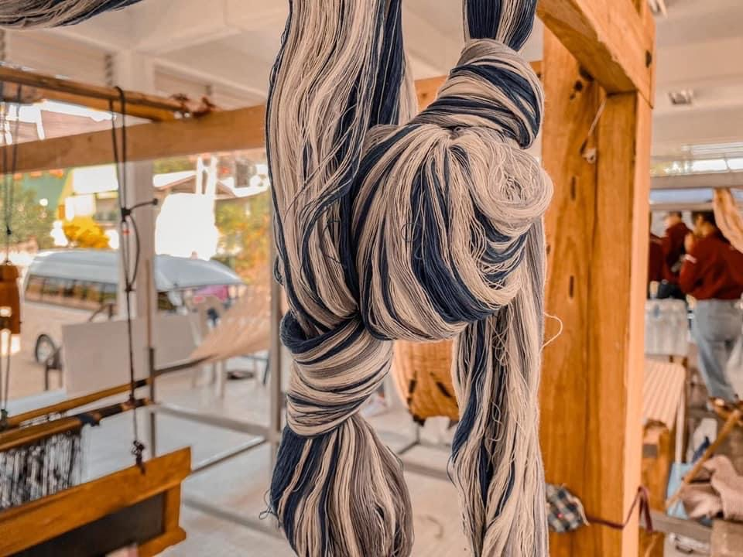
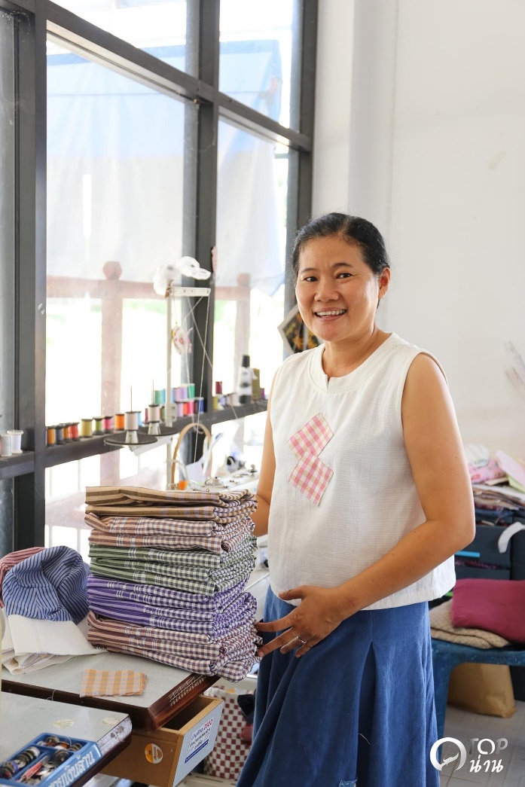
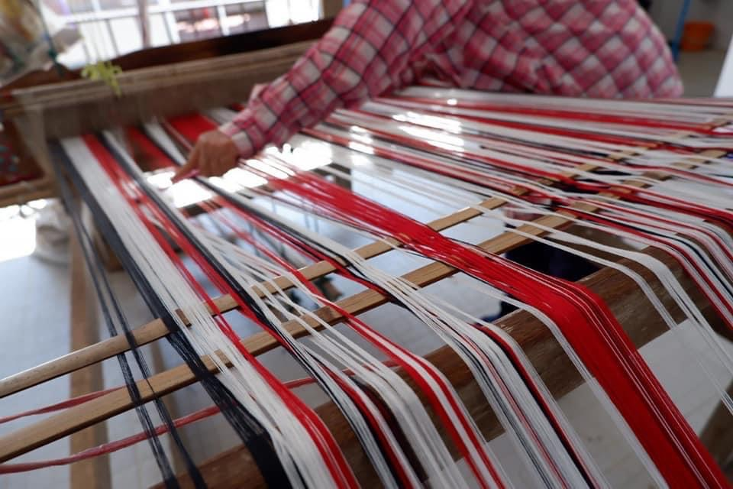
กิจการที่ดำเนินงาน
แนวทางการดำเนินงาน

Slide 7
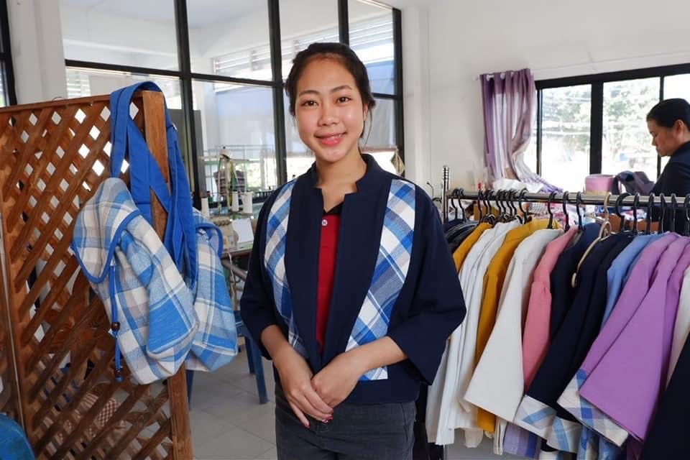
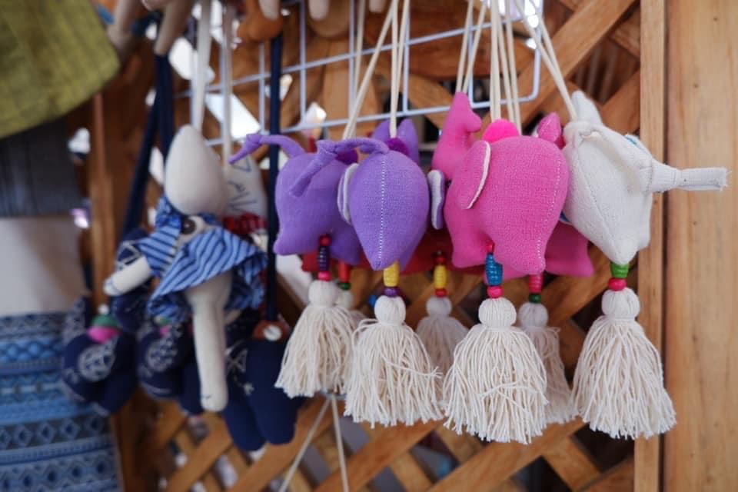
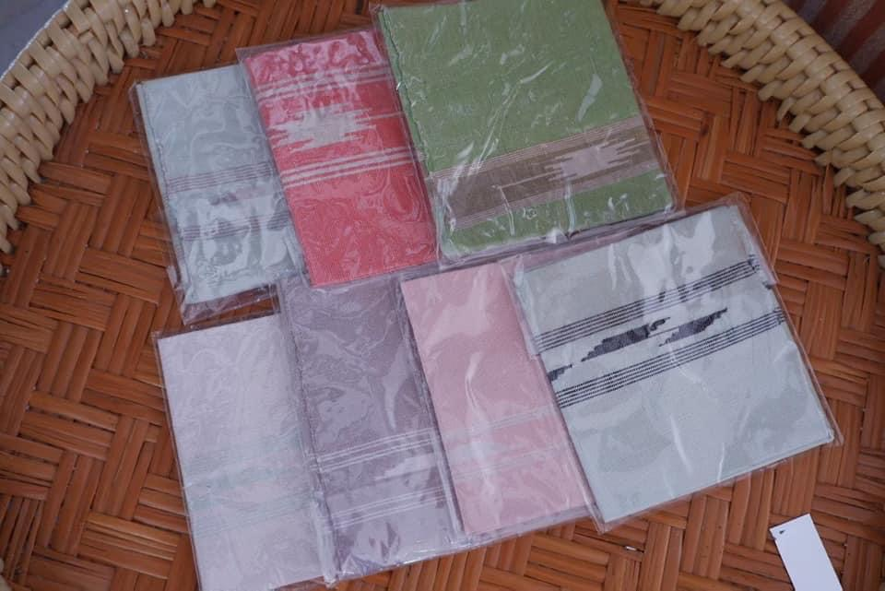
กิจการที่ดำเนินงาน
แนวทางการดำเนินงาน

Slide 8
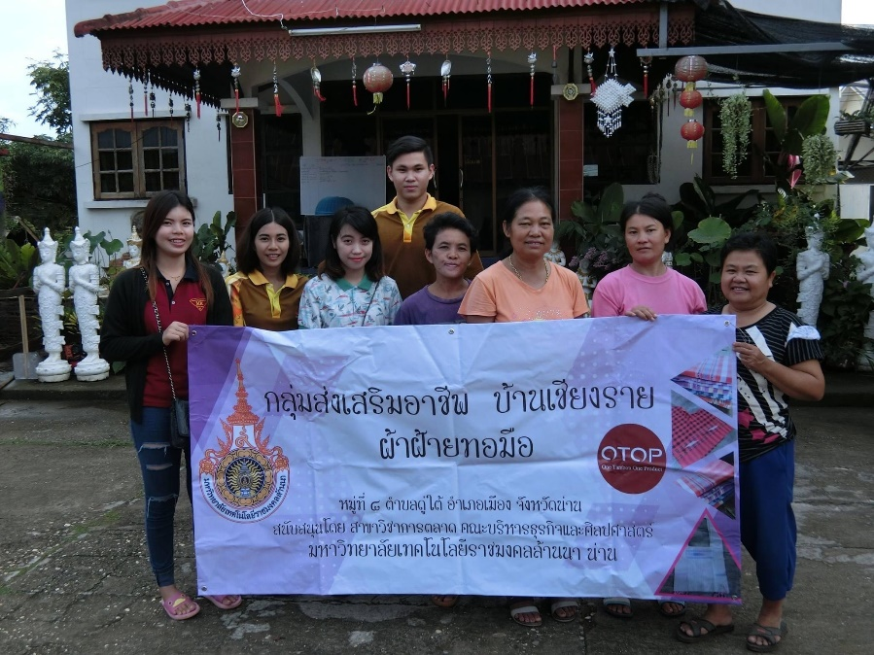
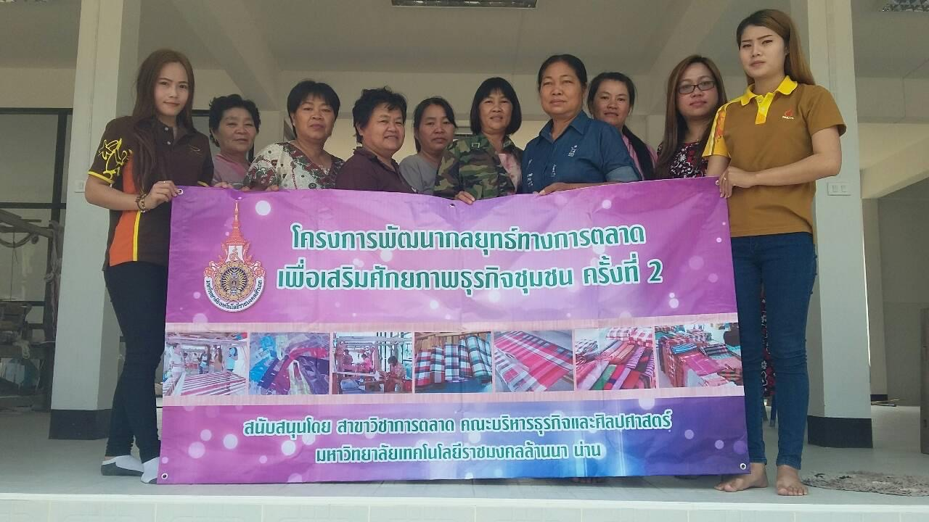
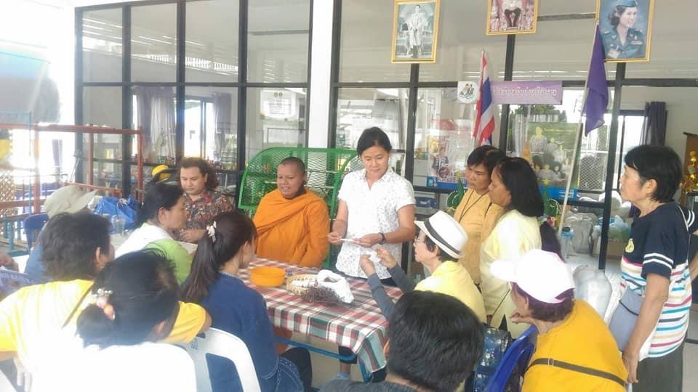
กิจการที่ดำเนินงาน
แนวทางการดำเนินงาน

Slide 9
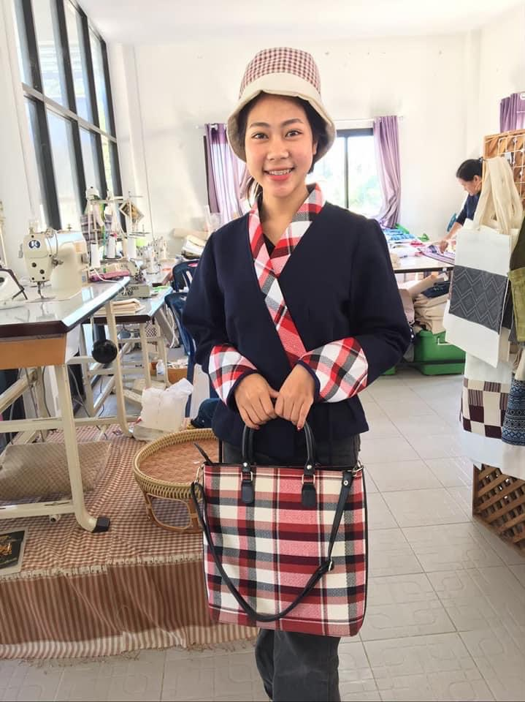
ขอบคุณค่ะ
แนวทางการดำเนินงาน

